Slide 1


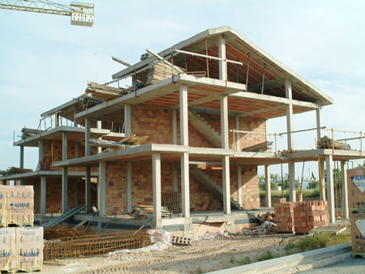
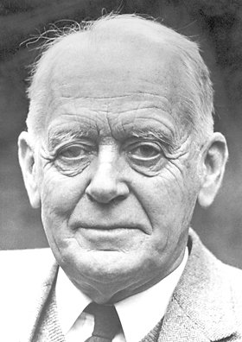
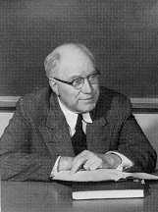
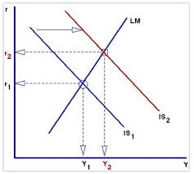
Capítulo 4.
El modelo IS-LM en una economía cerrada

Slide 2
CAPÍTULO 4. El modelo IS-LM en una economía cerrada
1. El equilibrio en los mercados de bienes y financieros.
2. Los multiplicadores de la política monetaria y fiscal.
3. La política monetaria.
4. La política fiscal.
5. Combinación de políticas monetarias y fiscales.

Slide 3
Bibliografía
Sánchez Campillo (Coord.) (2012) Macroeconomía. Cuestiones y ejercicios. Pirámide, Madrid (capítulo 4)
Dornbusch, Fischer y Startz (2015); Macroeconomía. McGraw-Hill (capítulos 11 y 12)
Blanchard, O. (2017); Macroeconomía, Pearson (Epígrafes 5.3. 5.4, 5.5 y del capítulo 5)

Slide 4
1. El equilibrio en los mercados de bienes y financieros (modelo IS-LM)
Constituye el núcleo de la macroeconomía a corto plazo, y es el instrumento del análisis macroeconómico de la escuela de la síntesis keynesiano-clásico.
Desarrollado por John Richard Hicks en 1937 (Nobel en 1972) y popularizado años más tarde por Alvin Harvey Hansen. Sigue aplicándose en la actualidad porque proporciona un marco adecuado y simple para analizar los efectos de las políticas monetaria y fiscal en la demanda de productos y en los tipos de interés.
El modelo IS-LM determina los valores de la renta (PIB) y del tipo de interés (i) que equilibran o vacían simultáneamente los mercados de bienes y de dinero.

Slide 5
IS recoge la igualdad I=S (Investment=Saving).
LM recoge la igualdad L=M/P (Liquidity preference=Money supply)
Es una ampliación del modelo simple keynesiano, en el que se incluye el tipo de interés entre los determinantes de la demanda agregada.
Los tipos de interés (i) y la renta (Y) son determinados conjuntamente por el equilibrio en los mercados de bienes y en los mercados de activos financieros.

Slide 6
Renta
Mercado
de activos
Dinero y Bonos
Oferta y Demanda
Mercado
de bienes
Demanda Agregada
Producción
Tipos de interés
Política monetaria
Política fiscal

Slide 7
El gasto, los tipos de interés y la renta se determinan conjuntamente por el equilibrio en los mercados de bienes y de activos.
Una política fiscal expansiva, por ejemplo, aumentaría en primer lugar el gasto y la renta. Sin embargo, este incremento de la renta afectaría a los mercados de activos aumentando la demanda de dinero y elevando por ello los tipos de interés. El aumento del tipo de interés reduce la demanda de inversión y, por tanto, la demanda agregada y la producción de equilibrio. De hecho, en algunas circunstancias extremas, la subida de los tipos de interés puede ser suficiente para anular totalmente los efectos expansivos de la política fiscal.

Slide 8
Las variaciones del tipo de interés afectan a la composición de la demanda agregada entre gasto de inversión y de consumo.
La subida del tipo de interés reduce la demanda agregada principalmente al reducir la inversión. Una política fiscal expansiva tiende a elevar el consumo a través del multiplicador, pero tiende a reducir la inversión, ya que eleva el tipo de interés. Como la tasa de inversión afecta al crecimiento de la economía este efecto secundario es de suma importancia en la elaboración de la política económica.

Slide 9
Se debe recordar que en el modelo IS-LM:
  El nivel de precios es constante.
  Las empresas están dispuestas a ofrecer cualquier cantidad de producto que se demande al nivel de precios vigente.
  La producción se incrementa siempre que hay un exceso de demanda de bienes, y se contrae siempre que hay un exceso de oferta.
  El tipo de interés aumenta siempre que hay un exceso de demanda de dinero y disminuye siempre que hay un exceso de oferta.

Slide 10
En el punto E el tipo de interés y el nivel de producción o renta son tales que los mercados de bienes y de dinero se vacían
i
LM
E
i₀
IS
Y
Y₀
En el punto E las empresas están produciendo la cantidad que planean (no existen existencias indeseadas) y el público tiene la composición de cartera que desea (liquidez y bonos).

Slide 11
Desequilibrios en el mercado de bienes
(fuera de la curva IS)
i
E0B
LM
E
i₀
EDB
E0B
EDB
IS
Y
Y₀

Slide 12
Desequilibrios en el mercado de dinero
(fuera de la curva LM)
i
LM
E0D
E
i₀
E0D
EDD
IS
EDD
Y
Y₀

Slide 13
Desequilibrios y dinámica en los mercados
I
E0B
i
LM
E0D
E
IV
EDB
E0B
i₀
EDD
II
E0D
EDB
IS
EDD
III
Y
Y₀
Se puede comprobar que se converge hacia el equilibrio desde cualquier cuadrante

Slide 14
Desequilibrios y ajuste IS-LM
Cuadrante | Mercado de bienes |  | Mercado de dinero
 | Desequil. | Ajuste Y | Desequil. | Ajuste i
I | E0B | Disminuye | E0D | Disminuye
II | EDB | Aumenta | E0D | Disminuye
III | EDB | Aumenta | EDD | Aumenta
IV | E0B | Disminuye | EDD | Aumenta

Slide 15
Desequilibrios y dinámica en los mercados
I
E0B
i
LM
E0D
E
IV
EDB
E0B
i₀
EDD
II
E0D
EDB
IS
EDD
III
Y
Y₀
Se puede comprobar que se converge hacia el equilibrio desde cualquier cuadrante

Slide 16
Ajuste rápido del mercado de activos
En muchos casos es conveniente limitar la dinámica mediante el supuesto razonable de que le mercado monetario se ajusta muy deprisa y el de bienes se ajusta relativamente despacio. Puesto que el mercado de dinero se puede ajustar mediante la simple compra y venta de bonos, el tipo de interés se ajusta rápidamente, por lo que, en realidad, el mercado de dinero alcanza rápidamente el equilibrio. Este supuesto implica que siempre estamos sobre la curva LM.
El mercado de bienes se ajusta de forma relativamente lenta porque las empresas tienen que variar sus programas de producción, y esto requiere tiempo.

Slide 17
Desequilibrios y dinámica en los mercados
I
E0B
i
LM
E0D
E
IV
EDB
E0B
i₀
EDD
II
E0D
EDB
IS
EDD
III
Y
Y₀
Se puede comprobar que se converge hacia el equilibrio desde cualquier cuadrante

Slide 18
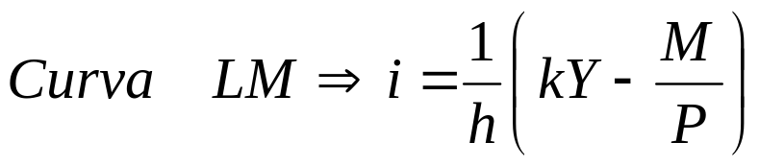
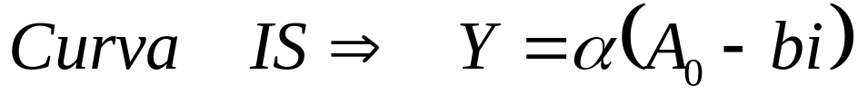
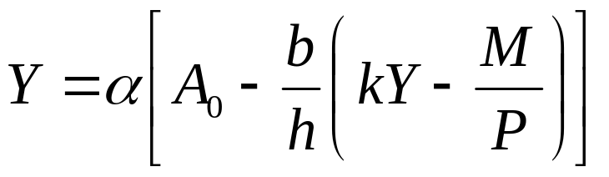

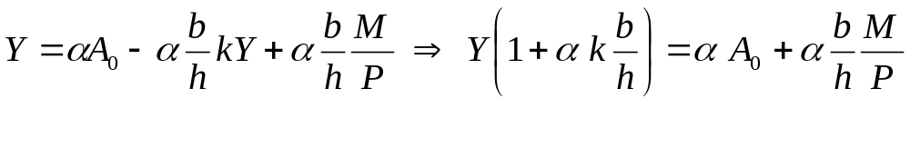
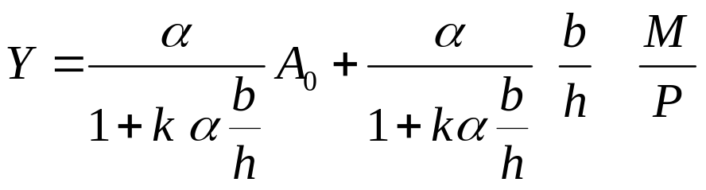

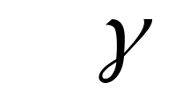
2. Los multiplicadores de la política monetaria y fiscal.

Slide 19

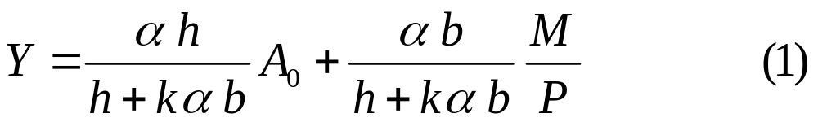

Slide 20
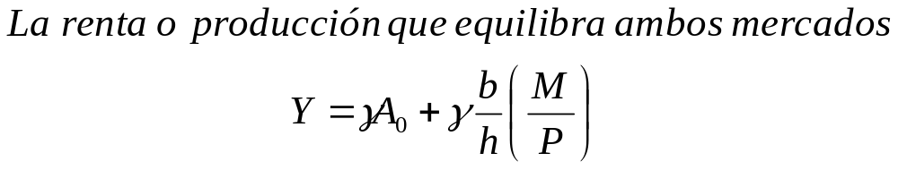
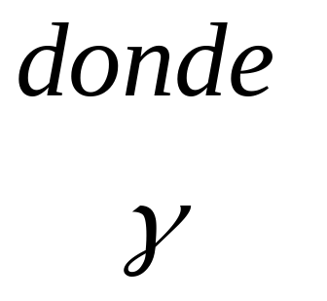
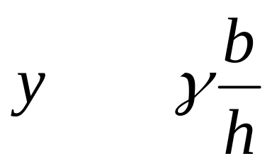
Multiplicador de la política monetaria
Multiplicador de la política fiscal

Slide 21
La ecuación muestra que el nivel de renta de equilibrio depende de dos variables exógenas: el gasto autónomo Ao, incluidos el consumo y la inversión autónomos (Co e Io) y los parámetros de la política fiscal (Go; TRo); y la cantidad real de dinero (M/P)
La ecuación que expresa Y es la curva de demanda agregada. Resume la relación IS-LM, que relaciona Y y P, dados los niveles de Ao y M.

Slide 22
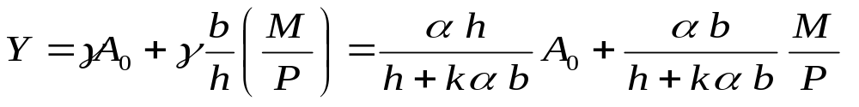
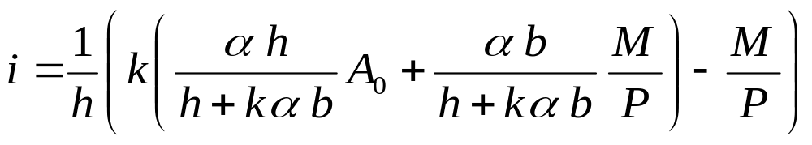
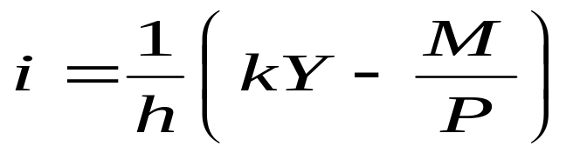
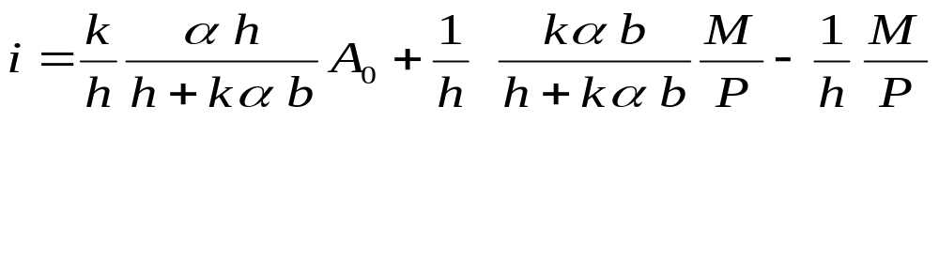
El tipo de interés de equilibrio, i_{o}, se halla introduciendo el nivel de renta de equilibrio, Yo, en la ecuación de la curva LM

Slide 23
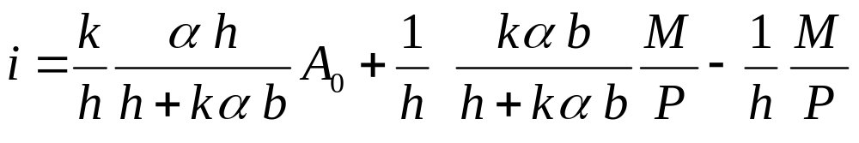
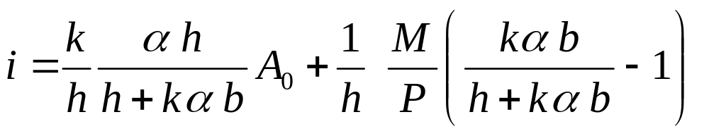
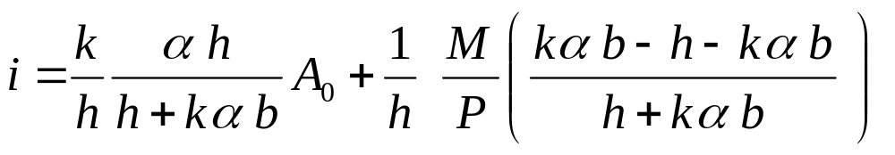
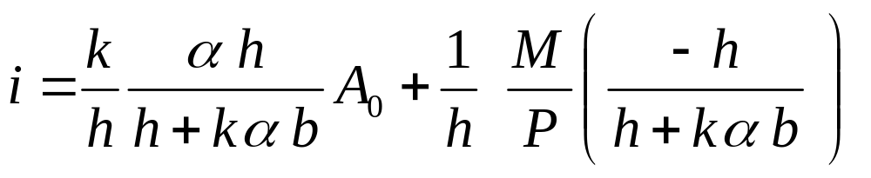
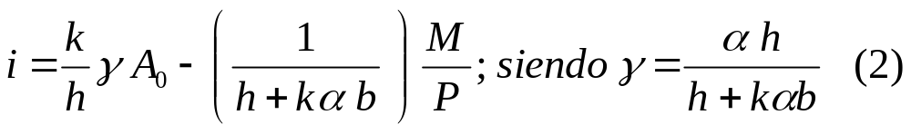

Slide 24
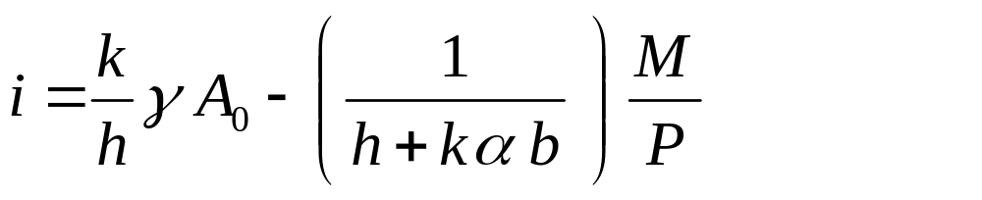
Esta ecuación muestra que el tipo de interés de equilibrio depende de los parámetros de la política fiscal, contenidos en el multiplicador y en el término Ao, y de la cantidad de dinero en términos reales.
Una mayor cantidad real de dinero implica un tipo de interés de equilibrio más bajo.

Slide 25
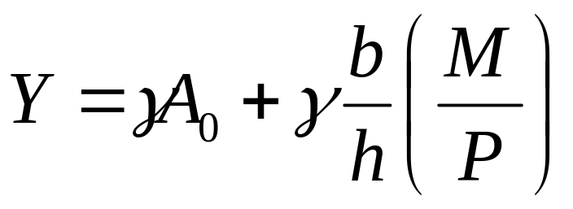
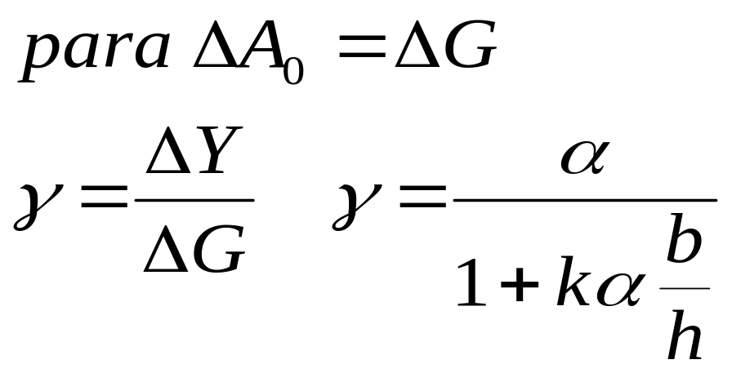
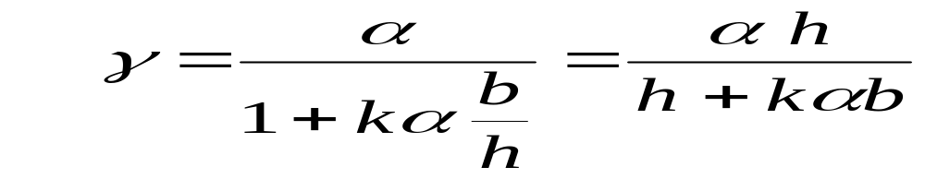
El multiplicador de la política fiscal
El multiplicador de la política fiscal muestra cuanto varía el nivel de renta de equilibrio cuando se incrementa el gasto público, manteniendo constante la oferta monetaria real
Suponemos constante

Slide 26
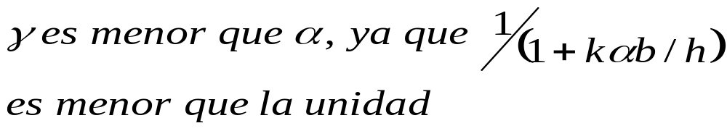
El multiplicador de la política fiscal
Existe un efecto amortiguador de la subida de tipo de interés que acompaña a una expansión fiscal en el modelo IS-LM.

Slide 27
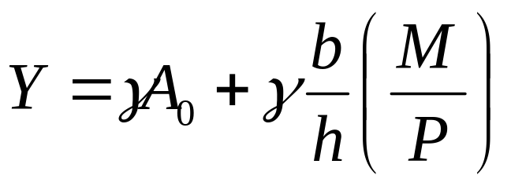
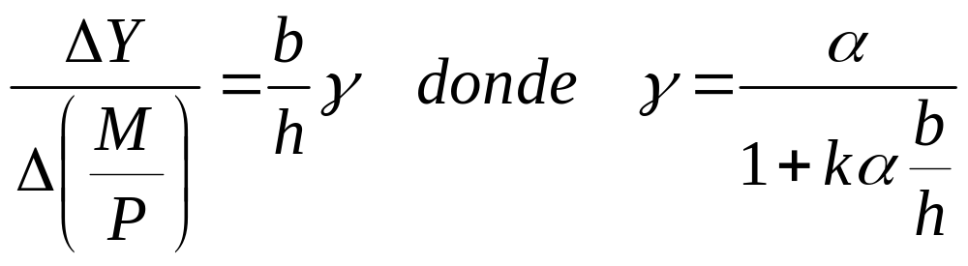
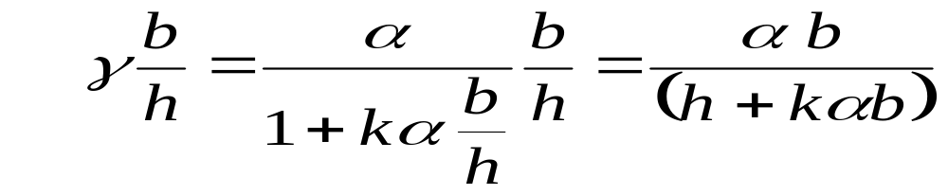
El multiplicador de la política monetaria
El multiplicador de la política monetaria muestra cuanto aumenta el nivel de renta de equilibrio cuando aumenta la oferta monetaria real, manteniéndose constante la política fiscal
Suponemos constante

Slide 28

El multiplicador de la política monetaria
Cuando más altos son b y , más expansiva es la influencia de un aumento de los saldos reales en el nivel de renta de equilibrio. Si los valores de b y de son altos, la curva IS es muy plana.
Cuanto más bajos son los valores de h y k más elevado es el multiplicador monetario.

Slide 29
El multiplicador de la política monetaria
Ante un incremento de los saldos reales
Si b es muy alto la reducción del tipo de interés incrementa considerablemente la demanda de inversión.
Al ser h bajo la demanda de dinero se incrementará muy poco, por lo que la mayor liquidez se destinará, en gran medida, al aumento de la inversión.
Con k reducido el incremento de la renta apenas elevará la demanda de dinero, dejando gran parte de la liquidez al aumento de la inversión.

Slide 30




Slide 31
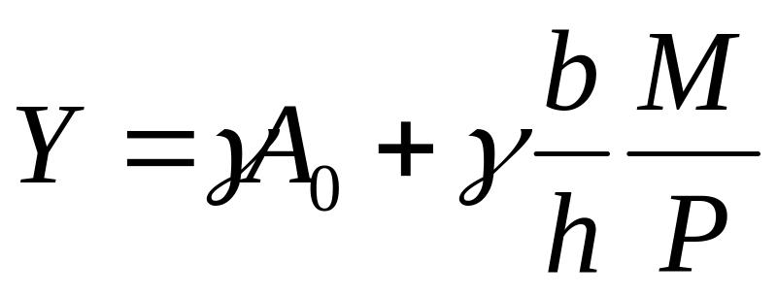
Obtención de la curva de Demanda Agregada
La curva de demanda Agregada representa los sucesivos equilibrios IS-LM que se dan manteniendo constantes el gasto autónomo y la oferta monetaria real y permitiendo que varíen los precios
Resume la relación IS-LM, que relaciona Y y P, dados los niveles de Ao y M.
Dado que P se encuentra en el denominador, la curva de demanda agregada tiene pendiente negativa

Slide 32


Obtención de la curva de Demanda Agregada
LM₂
i
i
ΔP
E₂
LM₁
i₂
i₂
E₁
i₁
i₁
IS
L
Y
Saldos reales
Y₂
Y₁
P
E₂
P₂
E₁
P₁
DA
Y
Y₂
Y₁

Slide 33

3. La política monetaria
El banco central dirige la política monetaria en cada país. A través de actuaciones como las operaciones de mercado abierto, éste puede aumentar o disminuir la cantidad de dinero en circulación
LM₂
i
LM₁
i
E₁
Δ(M/P)
E₂
LM₂
LM₁
i₁
i₂
i₂
E₂
i₁
E₁
IS
IS
Y
Y
Y₁
Y₂
Y₂
Y₁
Política monetaria expansiva
Política monetaria restrictiva

Slide 34
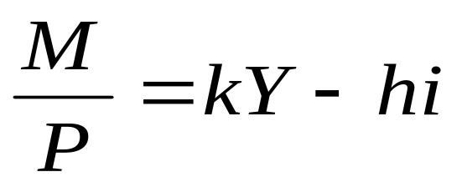
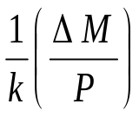

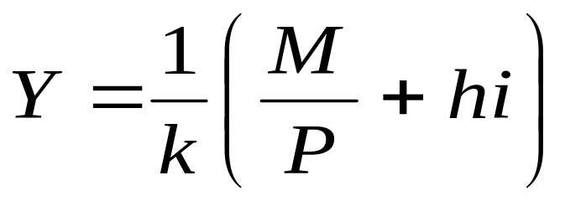
La política monetaria
¿Cuánto es el desplazamiento de la curva LM que origina un incremento de la oferta monetaria?
i
LM₁
E₁
LM₂
i₁
i₂
E₂
IS
Y
Y₁
Y₂
Política monetaria expansiva

Slide 35
La política monetaria y el mecanismo de transmisión
El mecanismo de transmisión es el proceso por el que los cambios de la política monetaria afectan a la DA. Consta de los siguientes pasos:
1. Variación de la oferta monetaria
i
LM₁
E₁
LM₂
2. Alteración del tipo de interés, provoca desequilibrios en las carteras
i₁
i₃
E₂
3. La variación de los tipos de interés afectan al gasto, sobre todo al gasto de inversión
i₂
IS
Y
4. La producción se ajusta a la variación de la DA
Y₁
Y₂

Slide 36
La política monetaria y el mecanismo de transmisión
El mecanismo de transmisión implica lo siguiente:
Si los desequilibrios de las carteras originados por un incremento de la oferta monetaria no altera significativamente el tipo de interés, cualquiera que sea la razón, o si la demanda agregada no responde a las variaciones de los tipos de interés, no existirá relación entre el dinero y la producción.

Slide 37
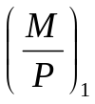
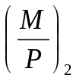
La política monetaria y la trampa de la liquidez
Trampa de la liquidez o preferencia por la liquidez (teoría de Keynes), situación en la que el público está dispuesto a mantener cualquier cantidad de dinero que se ofrezca a un tipo de interés dado.
La Trampa de la liquidez hace referencia a la posibilidad de que aumentos en la cantidad de dinero no reduzcan el tipo de interés
La curva LM es horizontal y por tanto las variaciones de la cantidad de dinero no la desplazan. La política monetaria no puede influir en el nivel de renta y la política fiscal es muy efectiva.
i
i
L
LM
i₁
i₁
IS
Y
Saldos Reales

Slide 38
Krugman nos explica la teoría de Keynes de la trampa de la liquidez:
"Antes de Keynes, los economistas consideraban la oferta monetaria una herramienta primordial de la gestión económica. Pero él sostenía que en condiciones de depresión, cuando los tipos de interés son muy bajos, los cambios en la oferta monetaria tienen pocas consecuencias sobre la economía. La lógica era la siguiente: cuando los tipos de interés son del 4% o del 5%, nadie quiere que su dinero quede ocioso. Pero en una situación como la de 1935, cuando el tipo de interés de las letras del Tesoro a tres meses era sólo del 0,14%, hay muy poco incentivo para asumir el riesgo de poner el dinero a trabajar. El banco central podría tratar de estimular la economía acuñando grandes cantidades de moneda adicional; pero si el tipo de interés es ya muy bajo, es probable que el efectivo adicional languidezca en las cámaras acorazadas de los bancos o debajo de los colchones. En consecuencia, Keynes sostenía que la política monetaria, un cambio en la oferta de dinero circulante para gestionar la economía, sería ineficaz. Y por eso, él y sus seguidores creían que hacía falta una política presupuestaria -en especial un aumento del gasto público- para sacar a los países de la Gran Depresión”.

Slide 39
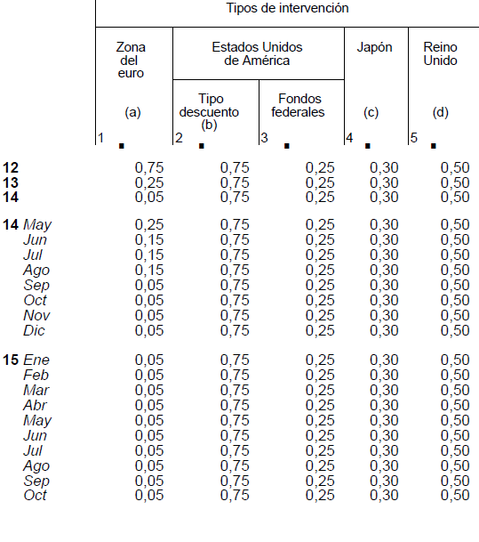

Slide 40
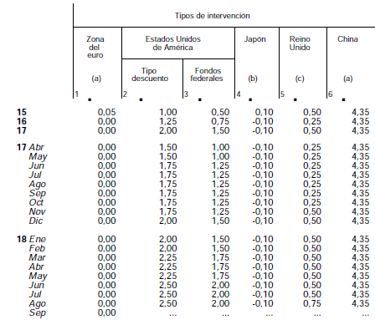

Slide 41
http://www.youtube.com/watch?v=8nw48HLwt9o
Trampa de la liquidez

Slide 42
La política monetaria y el mecanismo de transmisión
Si la demanda de dinero es poco sensible al tipo de interés (h reducido), una determinada variación de la oferta monetaria provocará una gran variación del tipo de interés e influirá significativamente en la demanda de inversión y, por tanto, en el nivel de renta.
Asímismo, si la demanda de dinero no es muy sensible a la renta (k reducido), se necesitará una elevación importante de la misma para absorber un determinado aumento de la cantidad de dinero.

Slide 43
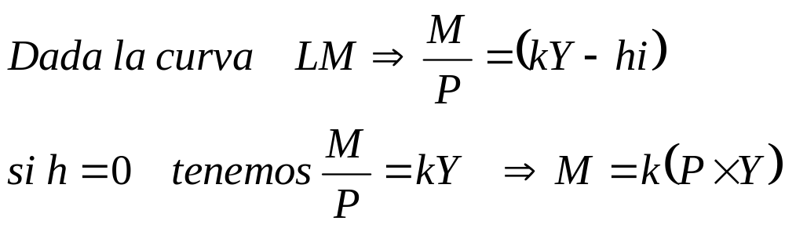
La política monetaria y el caso clásico
La demanda de dinero es totalmente insensible al tipo de interés (h = 0). La curva LM es vertical
Implica que la política monetaria produce un efecto máximo en el nivel de renta, sin embargo la política fiscal no tiene influencia
i
LM
LM´
Teoría cuantitativa del dinero
El nivel de renta nominal es proporcional a la cantidad de dinero, independiente de i
Δ(M/P)=kΔY
IS
Y₁
Y₂
Y

Slide 44
La política monetaria y el caso clásico
La política monetaria es muy eficiente y la fiscal no tiene influencia
LM
i
i₂
E₂
E₁
i₁
IS´
IS
Y

Slide 45
4. La política fiscal
La política fiscal es la realizada por el Gobierno a través de sus actuaciones sobre los tipos impositivos e impuestos, las transferencias y el gasto público.
Existe efecto expulsión cuando una política fiscal expansiva provoca una subida de los tipos de interés y reduce así el gasto privado, especialmente la inversión.

Slide 46

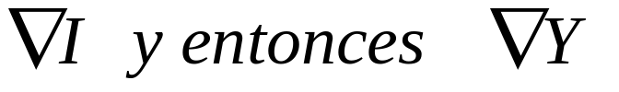
La política fiscal y el efecto-expulsión
Se produce una política fiscal expansiva, por ej. Un aumento del Gasto Público
LM
i
ΔY
ΔG₀
E´
i₂
E
Δi
ΔY
ΔL
i₁
si M/P es constante,
debe Δi para que L=M/P
IS´
ΔY
IS
Y
Y₀
Y₁
Y₀´

Slide 47
El multiplicador de la política fiscal
Cuando el valor de k y de b es alto, disminuye la influencia del gasto público en la renta.
Si la demanda de dinero experimenta un gran incremento (k) a medida que se eleva la renta es necesaria una elevada subida de los tipos de interés para mantener el mercado de dinero en equilibrio, lo cual, cuando el valor de b es alto, implica una gran reducción de la inversión privada.

Slide 48
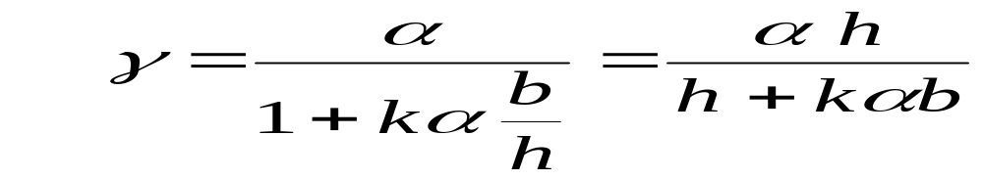

El multiplicador de la política fiscal
El multiplicador de la política fiscal es casi igual a cero si h es muy pequeño (caso clásico), y será igual a si h tiende a infinito.
Si h es muy elevado al elevarse ligeramente el tipo de interés (por el incremento de la producción y la renta) la demanda de dinero disminuiría rápidamente, dejando libre la liquidez para la inversión.

Slide 49

La política fiscal y el efecto-expulsión
Trampa de la liquidez
No hay efecto-expulsión
Caso Clásico
Efecto-expulsión total
i
LM
i₂
LM
IS´
i₁
i₁
IS´
IS
IS
Y₁
Y₂
Y
Y₁
Y

Slide 50
La política fiscal y el efecto-expulsión
¿Cómo es posible que el incremento del gasto público, en un caso extremo, no influya en absoluto en la renta?
  Un incremento del gasto público origina un incremento incipiente de la demanda agregada y la renta, pero éste eleva inmediatamente la demanda de dinero.
  Con una oferta monetaria invariable, los tipos de interés se dispararían hacia arriba para vaciar el mercado de dinero. Pero el aumento de los tipos de interés no consigue reducir en absoluto la cantidad demandada de dinero. Sin embargo, sí afecta al gasto de inversión privada.
  A medida que aumentan los tipos de interés por el exceso de demanda de dinero, desciendo el gasto de inversión. La caída de la inversión compensa exactamente el aumento del gasto público y el nivel de renta permanece invariable.

Slide 51
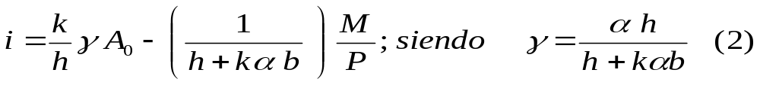
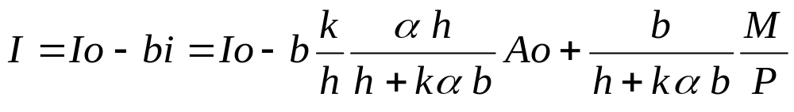
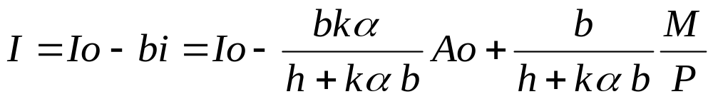
La política fiscal y el efecto-expulsión
¿Cómo es posible que la política fiscal no influya en absoluto en la renta?
  Este hecho se puede observar a partir de la fórmula del tipo de interés de equilibrio y la Inversión:
Si h=0, el coeficiente que multiplica a Ao es 1, lo que significa que un incremento de Ao, dada la cantidad real de dinero, provoca una reducción de la inversión de la misma cuantía.

Slide 52

La política fiscal y el efecto-expulsión
Existe efecto expulsión cuando una política fiscal expansiva provoca una subida de los tipos de interés y reduce así el gasto privado, especialmente la inversión.
¿De que depende la magnitud del efecto-expulsión:
  Cuanto más plana sea la curva LM, mayor es el crecimiento de la renta y menor la subida del tipo de interés (menor efecto-expulsión). Si LM es vertical (caso clásico) el efecto-expulsión es máximo.
  Cuanto más plana es la curva IS, los tipos de interés suben menos.
  La renta y los tipos de interés aumentan más cuanto mayor sea el multiplicador, , y por lo tanto, cuanto mayor sea el desplazamiento horizontal de la curva IS.

Slide 53
La política fiscal y el efecto-expulsión
Otros determinantes que afectan al efecto-expulsión:
  Situación de la economía, si está cercana o no al nivel de pleno empleo
  Posibilidad de acomodar la política monetaria a la expansión fiscal

Slide 54
La política fiscal y el efecto-expulsión
¿Es probable el efecto expulsión o desplazamiento?
  Si hay desempleo, las autoridades monetarias pueden acomodarse a la expansión fiscal mediante un incremento de la oferta monetaria para evitar que aumenten los tipo de interés.
  La acomodación monetaria también suele denominarse monetización de los déficit presupuestarios, lo que quiere decir que el Banco Central imprime dinero para comprar bonos. En este caso no tiene por qué producirse necesariamente ningún efecto desplazamiento en la inversión (pero el crecimiento excesivo de la oferta monetaria puede generar inflación).

Slide 55
La política fiscal y el efecto-expulsión
¿Es probable el efecto expulsión o desplazamiento?
  Hasta ahora se ha supuesto una economía con precios dados y una producción inferior a la de pleno empleo. En economías en pleno empleo el efecto desplazamiento es una posibilidad más realista y la política de acomodación monetaria puede convertirse en un motor de la inflación.

Slide 56
La política fiscal y el efecto-expulsión
¿Es probable el efecto expulsión o desplazamiento?
  En una economía con recursos desempleados, no habrá un efecto desplazamiento pleno porque, en realidad, la curva LM no es vertical. Una expansión fiscal elevará los tipos de interés, pero la renta también aumentará. El efecto desplazamiento, por tanto, será mayor o menor, pero no pleno.
  En una economía con desempleo el efecto desplazamiento es incompleto porque el incremento de la demanda de bienes aumenta la renta y la producción reales; el ahorro aumenta y los tipos de interés no suben lo suficiente como para ahogar la inversión.

Slide 57
Las implicaciones del modelo IS-LM subrayan que:
La política fiscal es más efectiva cuanto más elástica es la demanda de dinero en relación con el tipo de interés, es decir que la curva LM sea más horizontal.
La política fiscal es más eficiente cuanto menor es la elasticidad de la inversión en relación también con el tipo de interés, es decir que la curva IS sea más vertical.
La existencia del efecto expulsión es más probable en coyunturas en que la renta efectiva es cercana a la renta potencial y la política monetaria es más restrictiva.

Slide 58
5. Combinación de políticas monetarias y fiscales
Para una utilización correcta de las políticas hay que tener en cuenta lo siguiente (i):
  Coordinación, dado que la política fiscal la lleva a cabo el Gobierno y la política monetaria es competencia del Banco Central (en nuestro caso el BCE).
  Analizar el alcance de los retrasos. Las medidas de política monetaria tiene aplicabilidad inmediata, mientras que los instrumentos de la política fiscal requieren tiempo, ya sea por burocracia presupuestaria, ya sea por los debates parlamentarios que suponen tomar estas medidas.

Slide 59
Para una utilización correcta de las políticas hay que tener en cuenta lo siguiente (ii):
  La flexibilidad de las políticas. La fiscal es menos flexible que la monetaria.
  Los efectos de la combinación de políticas no son perceptibles de manera inmediata. Las variaciones de renta de los consumidores, o el gasto de inversión de las empresas no se producen ni simultáneamente ni de repente. Secuencialmente el proceso sería cambio del tipo de interés, cambio en la producción y por último en el empleo.

Slide 60
Con carácter general, hay que tener presente:
  La renta nacional o producción (Y) aumenta aplicando políticas expansivas, tanto fiscales como monetarias y disminuye con la aplicación de políticas restrictivas.
  El tipo de interés muestra variaciones mutuamente contrarias, ya que en las políticas expansivas, las medidas fiscales implican subidas y las de tipo monetario, bajadas, y viceversa si son políticas contractivas.
  Por último, es importante conocer, al menos teóricamente, el sentido en que afecta a la economía la utilización de cada política en relación con las variables que intervienen: los impuestos y el gasto público (política fiscal) y la oferta monetaria (política monetaria)
  En el cuadro siguiente se resume los efectos señalados:

Slide 61
Combinación de políticas fiscales y monetarias
Políticas Medidas | Desplazamientos |  | Variaciones
 | IS | LM | Y | i
Política Fiscal Expansiva Bajada Impuestos * Aumento Gasto Público o Transferen. | Derecha Derecha |  | Aumenta Aumenta | Sube Sube
Política Fiscal Restrictiva Subida Impuestos * Reducción Gasto Público o Transferen. | Izquierda Izquierda |  | Disminuye Disminuye | Baja Baja
Política Monetaria Expansiva Aumento Oferta Dinero |  | Derecha | Aumenta | Baja
Política Monetaria Restrictiva Disminución Oferta Monetaria |  | Izquierda | Disminuye | Sube
* Impuestos de cuantía fija (no se trata de variaciones de la tasa impositiva que afectan a la pendiente de la curva IS)

Slide 62

La combinación de políticas monetarias y fiscales
Política macroeconómica | Renta de equilibrio | Tipo de interés de equilibrio
Expansión monetaria | Δ
Restricción monetaria |  | Δ
Expansión fiscal | Δ | Δ
Restricción fiscal

Slide 64
Combinación de políticas monetarias y fiscales expansivas
Política macroeconómica | Renta de equilibrio | Tipo de interés de equilibrio
Expansión monetaria | Δ
Restricción monetaria |  | Δ
Expansión fiscal | Δ | Δ
Restricción fiscal
Expansión monetaria y fiscal | Δ | ?

Slide 66
Combinación de política monetaria expansiva y fiscal restrictiva
Política macroeconómica | Renta de equilibrio | Tipo de interés de equilibrio
Expansión monetaria | Δ
Restricción monetaria |  | Δ
Expansión fiscal | Δ | Δ
Restricción fiscal
Expansión monetaria y restricción fiscal | ?

Slide 68
Combinación de política monetaria restrictiva y fiscal expansiva
Política macroeconómica | Renta de equilibrio | Tipo de interés de equilibrio
Expansión monetaria | Δ
Restricción monetaria |  | Δ
Expansión fiscal | Δ | Δ
Restricción fiscal
Restricción monetaria y expansión fiscal | ? | Δ

Slide 70
Combinación de políticas monetarias y fiscales restrictivas
Política macroeconómica | Renta de equilibrio | Tipo de interés de equilibrio
Expansión monetaria | Δ
Restricción monetaria |  | Δ
Expansión fiscal | Δ | Δ
Restricción fiscal
Restricción monetaria y fiscal |  | ?

Slide 72
Determinantes de la eficacia de las políticas monetarias y fiscales
  Siempre que una economía no se encuentre en la trampa de la liquidez o en el caso clásico, los responsables de política económica pueden utilizar de forma combinada las políticas monetarias y fiscales para influir en el nivel de renta.
Los casos analizados en los epígrafes anteriores muestran que la sensibilidad de la demanda de dinero al tipo de interés (h) es una cuestión decisiva en la determinación de la eficacia de las políticas monetarias y fiscales.
Cuanto mayor sea h, más eficaz será la política fiscal (menor el efecto expulsión)
Cuanto menor sea h, más eficaz será la política monetaria.

Slide 73
Cuando hay desempleo y no es deseable una subida del tipo de interés, las autoridades monetarias pueden acomodar la expansión fiscal elevando la oferta monetaria.
La política monetaria es acomodaticia cuando en el curso de una política fiscal expansiva se eleva la oferta monetaria al objeto de impedir que suban los tipos de interés. En este caso el efecto expulsión es cero.
También se conoce como monetización de los déficit públicos, en el sentido de que el banco central puede imprimir dinero (∆B) para comprar los bonos con los que el estado financia sus déficit (no es posible en la Unión Monetaria la compra directa de bonos en el mercado primario por parte del BCE).

Slide 74
En la elección de políticas monetarias y fiscales habrá de tenerse en cuenta el modo en que influyen en los componentes de la demanda agregada (C,I y G).
  La política monetaria estimula los componentes de la DA sensibles al tipo de interés (sobre todo el gasto en inversión I).
  Una política fiscal expansiva ∆G, además de aumentar el consumo, aumentará la producción de los bienes que adquiere en concreto el sector público.
  Una política fiscal expansiva ∆TR aumenta el consumo.
  Una política fiscal expansiva de reducción de impuestos sobre la renta produce un aumento en el gasto en consumo (∆C).
  Una política fiscal expansiva consistente en un subsidio a la inversión (∆I₀) aumenta el gasto en inversión (∆I).

Slide 75



Slide 76


Distintas medidas de políticas fiscales
 | Tipo de interés | Consumo | Inversión | PIB
Reducción IRPF | Δ | Δ |  | Δ
ΔGasto Público | Δ | Δ |  | Δ
Subvención inversión | Δ | Δ | Δ | Δ

Slide 77
La composición de la producción
  Existe una gran diferencia entre la política monetaria y fiscal.
  La política monetaria actúa estimulando los componentes de la demanda agregada que más dependen del tipo de interés, principalmente el gasto de inversión y, en concreto, la construcción en viviendas.
  La política fiscal expansiva, por el contrario, actúa de un modo que depende de cuáles son los bienes concretos que el sector público compra, o cuáles son los impuestos y las transferencias que varían (lo único que tienen en común es que aumenta el tipo de interés).

Slide 78
CAPÍTULO 4. El modelo IS-LM en una economía cerrada
1. El equilibrio en los mercados de bienes y financieros.
2. Los multiplicadores de la política monetaria y fiscal.
3. La política monetaria.
4. La política fiscal.
5. Combinación de políticas monetarias y fiscales.

